Slide 1
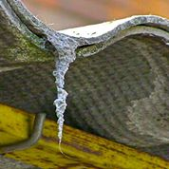
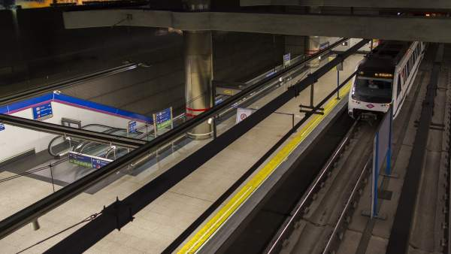
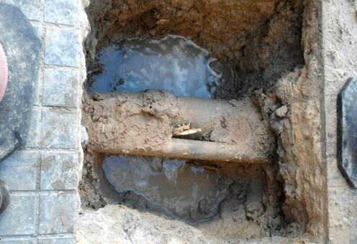
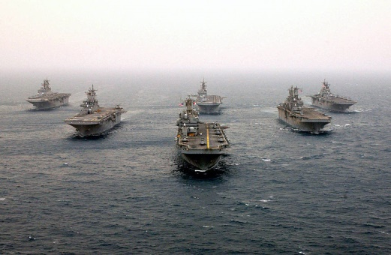
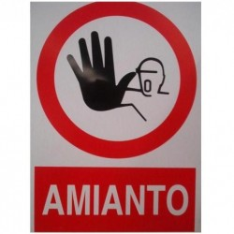
“El amianto mata y nos rodea”
Fecha: Jueves, 13 de junio de 2019
Hora: 11.00
Lugar: AC Hotel Recoletos
Calle Recoletos, 18 (Madrid)
Se ruega confirmación: info@opamianto.com 915323377
IMPORTANTE: Plazas limitadas reservadas por orden de confirmación
Organiza:

Slide 2
El amianto mata y nos rodea
11:00: Presentación Jornada
11:15: Mesa redonda “El amianto mata y nos rodea”:
Magistrado del Juzgado de lo Social.
D. Alfredo Menéndez. Catedrático de Historia de la Ciencia. Universidad de Granada
D. Joaquín Ortega Herrera, arquitecto técnico e ingeniero de edificación, autor entre otros de: “El médico y el amianto” y “El fontanero y el amianto”
D. Ángel Cárcoba. Experto en salud laboral y representante de CC.OO en las Instituciones Comunitarias y en la O.I.T.
D. Ricardo Torregrosa: Amianto en Murcia: caso REPSOL
Dr. José Miguel Sanz Anquela. Médico perito experto en amianto
D. Francisco Puche. Librero y colaborador con la red internacional por la prohibición del amianto y con las asociaciones de víctimas.
D. Mariano Acevedo. Presidente de la Asociación Argentina de Expuestos al amianto en el Subte de Buenos Aires.
13:15: Debate abierto con intervención de distintos afectados (Metro, RTVE, Uralita, Militares, CAF, fontaneros…)
14:00: Clausura
Moderador: Oria, Pajares & Asociados
PROGRAMA:

